Slide 1
Θεωρία αριθμών: Διαιρετότητα και πρώτοι αριθμοί
Δέσποινα Πόταρη, Τμήμα μαθηματικών ΕΚΠΑ
dpotari@math.uoa.gr

Slide 2
Διαιρετότητα
Παραδείγματα διαιρετών και πολλαπλασίων
Ορισμός (ένας φυσικός αριθμός διαιρεί κάποιον άλλο - ένας φυσικός αριθμός δεν διαιρεί)
Διαφορετικές εκφράσεις και συμβολισμοί
Αναπαράσταση στην ευθεία των αριθμών

Slide 3
Ιδιότητες της διαιρετότητας
ν/ν (ανακλαστική)
ν/μ και μ/κ τότε ν/κ (μεταβατική)
δ/ν και δ/μ τότε δ/(αν+βμ) για κάθε α και β
δ/ν τότε αδ/αν
Αν αδ/αν και α διαφορετικός από το μηδέν τότε δ/ν
1/ν
Αν ν/1 τότε ν= +1 ή -1
δ/0
0/ν τότε ν=0
δ και ν θετικοί και δ/ν τότε δ μικρότερο ή ίσο του ν

Slide 4
Άσκηση
Αποδείξτε ή απορρίψτε με κάποιο αντιπαράδειγμα: a|b+c ⇒ a|b ή a|c.

Slide 5
Ο αλγόριθμος της διαίρεσης
Η γένεση του αλγορίθμου της διαίρεσης και του ευκλείδειου αλγορίθμου
https://el.wikipedia.org/wiki/%CE%91%CE%BB%CE%B3%CF%8C%CF%81%CE%B9%CE%B8%CE%BC%
Aν a, b ακέραιοι με b διαφορετικό του μηδενός. Τότε υπάρχουν μοναδικοί ακέραιοι q, r ώστε a=bq+r, 0<= r<|b|
  Γεωμετρική αναπαράσταση του αλγορίθμου
  Απόδειξη για a θετικό ακέραιο

Slide 6
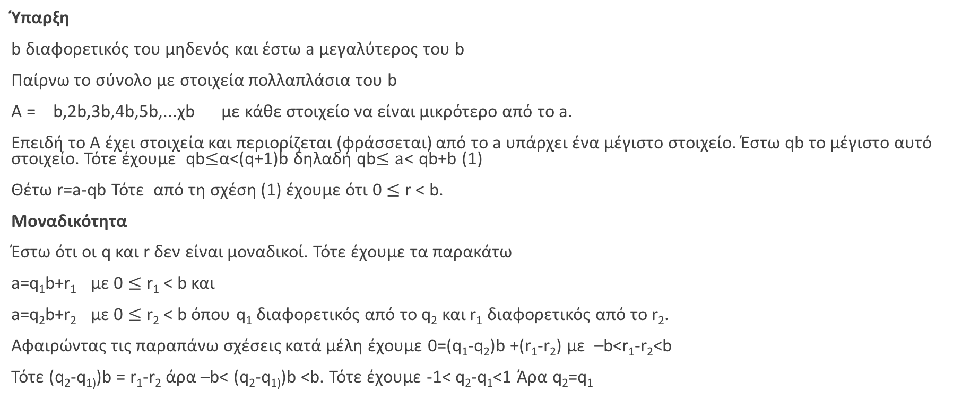
Απόδειξη του αλγορίθμου της διαίρεσης για a και b φυσικοί αριθμοί
Ύπαρξη
b διαφορετικός του μηδενός και έστω a μεγαλύτερος του b
Παίρνω το σύνολο με στοιχεία πολλαπλάσια του b
Α = b,2b,3b,4b,5b,...χb με κάθε στοιχείο να είναι μικρότερο από το a.
Επειδή το Α έχει στοιχεία και περιορίζεται (φράσσεται) από το a υπάρχει ένα μέγιστο στοιχείο. Έστω qb το μέγιστο αυτό στοιχείο. Τότε έχουμε qb$≤$α<(q+1)b δηλαδή qb$≤a$< qb+b (1)
Θέτω r=a-qb Τότε από τη σχέση (1) έχουμε ότι 0 $≤$ r < b.
Μοναδικότητα
Έστω ότι οι q και r δεν είναι μοναδικοί. Τότε έχουμε τα παρακάτω
a=q₁b+r₁ με 0 $≤$ r₁ < b και
a=q₂b+r₂ με 0 $≤$ r₂ < b όπου q₁ διαφορετικός από το q₂ και r₁ διαφορετικός από το r₂.
Αφαιρώντας τις παραπάνω σχέσεις κατά μέλη έχουμε 0=(q₁-q₂)b +(r₁-r₂) με –b<r₁-r₂<b
Τότε (q₂-q₁₎)b = r₁-r₂ άρα –b< (q₂-q₁₎)b <b. Τότε έχουμε -1< q₂-q₁<1 Άρα q₂=q₁

Slide 7
Κριτήρια διαιρετότητας
Δώστε παραδείγματα αριθμών που διαιρούνται με το 3
Μπορείτε να βρείτε κάποιο τρόπο να ελέγχετε αν ένας αριθμός διαιρείται με το 3 χωρίς να κάνετε τη διαίρεση;
Αποδείξτε την ισχύ του
Υπάρχουν κριτήρια για να ελέγχετε τη διαίρεση με άλλους αριθμούς (π.χ 2, 5, 11)

Slide 8
Ασκήσεις- προβλήματα
Έλεγξε την ορθότητα των παρακάτω προτάσεων:
  Το άθροισμα 4 διαδοχικών φυσικών αριθμών είναι πολλαπλάσιο του 4
  Το άθροισμα 5 διαδοχικών φυσικών αριθμών είναι πολλαπλάσιο του 5
  Το άθροισμα 6 διαδοχικών φυσικών αριθμών είναι πολλαπλάσιο του3
Το άθροισμα ν διαδοχικών φυσικών αριθμών ποιών αριθμών μπορεί να είναι πολλαπλάσιο;

Slide 9
Mέγιστος κοινός διαιρέτης και ευκλείδειος αλγόριθμος
ΟΡΙΣΜΟΣ. Αν οι a, b δεν είναι και οι δύο 0, τότε ο μεγαλύτερος από τους κοινούς διαιρέτες τους ονομάζεται μέγιστος κοινός διαιρέτης των a, b και συμβολίζεται (a, b).
Αν οι a,b δεν είναι και οι δύο 0 και (a,b) = 1, τότε λέμε ότι οι a,b είναι πρώτοι προς αλλήλους ή
σχετικά πρώτοι.
Παραδείγματα (4,6)=2, (2,125)=1 Βρείτε και άλλα παραδείγματα

Slide 10
Τρόποι υπολογισμοί του ΜΚΔ
Με τον ορισμό (υπολογίζοντας όλους τους διαιρέτες και βρίσκοντας τους κοινούς και τον μεγαλύτερο)
Με ανάλυση των αριθμών σε γινόμενο πρώτων παραγόντων
Με τον Ευκλείδειο αλγόριθμο

Slide 11
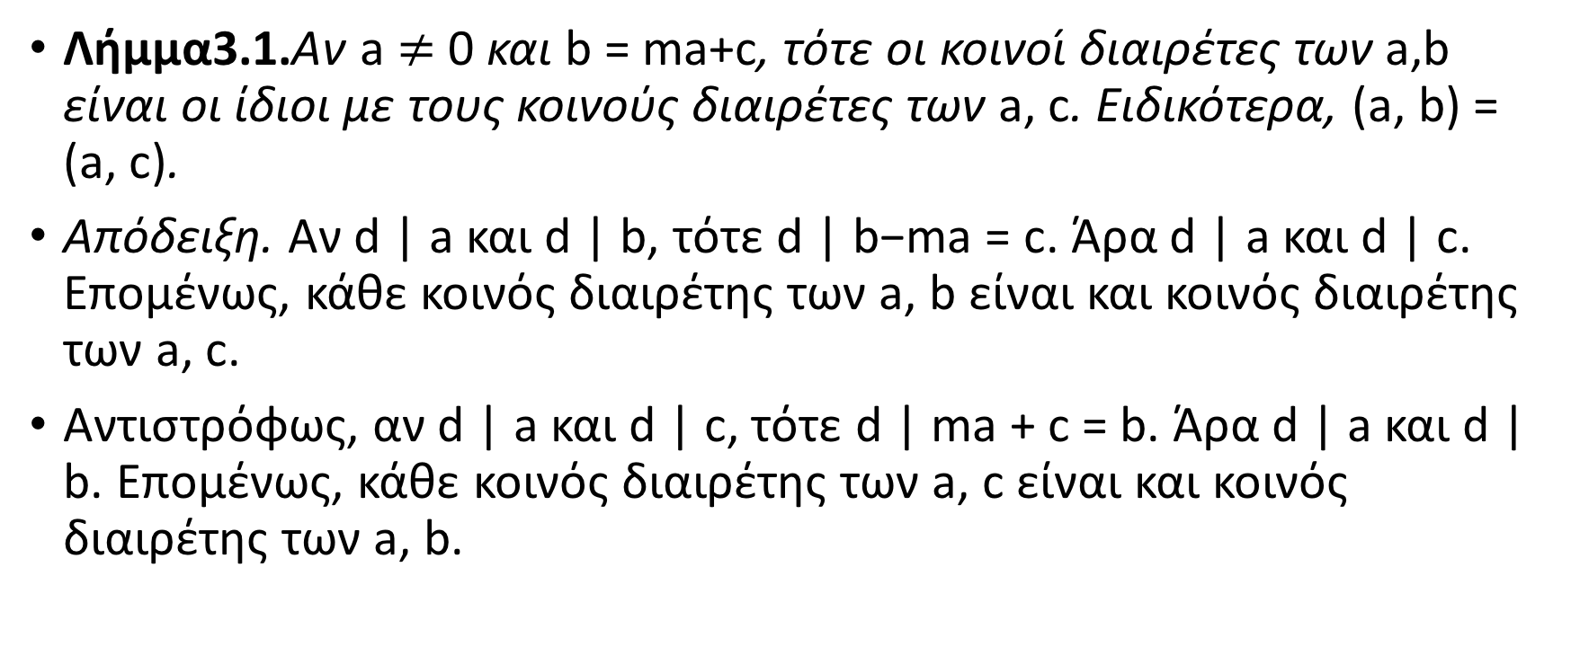
Ευκλείδιος Αλγόριθμος
Λήμμα3.1.Αν a $≠$ 0 και b = ma+c, τότε οι κοινοί διαιρέτες των a,b είναι οι ίδιοι με τους κοινούς διαιρέτες των a, c. Ειδικότερα, (a, b) = (a, c).
Απόδειξη. Αν d | a και d | b, τότε d | b−ma = c. Άρα d | a και d | c. Επομένως, κάθε κοινός διαιρέτης των a, b είναι και κοινός διαιρέτης των a, c.
Αντιστρόφως, αν d | a και d | c, τότε d | ma + c = b. Άρα d | a και d | b. Επομένως, κάθε κοινός διαιρέτης των a, c είναι και κοινός διαιρέτης των a, b.

Slide 12
Ευκλείδιος αλγόριθμος
Γεωμετρική αναπαράσταση με μήκη ευθυγράμμων τμημάτων

Slide 13
Ελάχιστο κοινό πολλαπλάσιο

Slide 14
Ασκήσεις
Υπολογίστε τον μέγιστο κοινό διαιρέτη των αριθμών α) 1769 και 2378 β) 5032 και 313764
Βρες το ελάχιστο κοινό πολλαπλάσιο των αριθμών α) 306, 357 β) 25, 15

Slide 15
Πρώτοι αριθμοί

Slide 16
Θεώρημα: «Υπάρχουν άπειροι πρώτοι»
Πρόταση: Kάθε φυσικός αριθμός ν με ν>1 έχει τουλάχιστον έναν πρώτο διαιρέτη
Έσω ότι P το σύνολο των πρώτων αριθμών με στοιχεία p1, p2, p3,…pν
Παίρνουμε τον αριθμό Ν=p1.p2.p3….pv
Επειδή Ν>1 τόε ο Ν έχει τουλάχιστον 1 πρώτο διαιρέτη έστω p. Όμως p δεν ανήκει στο P γιατί θα ήταν ένας από τους p1, p2,… pv άρα ο p διαιρεί τη διαφορά Ν- p1.p2.p3…pν =1 άτοπο.

Slide 17
Θεμελιώδες θεώρημα της Αριθμητικής
Κάθε θετικός ακέραιος μπορεί να γραφεί κατά μοναδικό τρόπο στη μορφή: όπου οι p₁,p₂,...,p_{κ} είναι θετικοί πρώτοι με και α₁,α₂,...,α_{κ} θετικοί ακέραιοι.
Π.χ 68 =2².17, 1248=2⁵.3.13
Χρήση του για τον υπολογισμό διαρετών, ΜΚΔ και ΕΚΠ

Slide 18
Τρόποι εύρεσης πρώτων αριθμών
Κόσκινο του Ερατοσθένη
1 | 2 | 3 | 4 | 5 | 6 | 7 | 8 | 9 | 10
11 | 12 | 13 | 14 | 15 | 16 | 17 | 18 | 19 | 20
21 | 22 | 23 | 24 | 25 | 26 | 27 | 28 | 29 | 30
31 | 32 | 33 | 34 | 35 | 36 | 37 | 38 | 39 | 40
41 | 42 | 43 | 44 | 45 | 46 | 47 | 48 | 49 | 50
51 | 52 | 53 | 54 | 55 | 56 | 57 | 58 | 59 | 60
61 | 62 | 63 | 64 | 65 | 66 | 67 | 68 | 69 | 70
71 | 72 | 73 | 74 | 75 | 76 | 77 | 78 | 79 | 80
81 | 82 | 83 | 84 | 85 | 86 | 87 | 88 | 89 | 90
91 | 92 | 93 | 94 | 95 | 96 | 97 | 98 | 99 | 100

Slide 19
https://primes.utm.edu/howmany.html
Μπορούμε να βρούμε τον ν-οστό πρώτο αριθμό;
  Δεν υπάρχει μοτίβο (σχέση) εύρεσης τους
  Υπάρχουν προσπάθειες εύρεσης ειδικών μορφών πρώτων αριθμών
    π.χ δίδυμοι πρώτοι (διαδοχικοί πρώτοι περιττοί))
    Υπάρχουν άπειροι πρώτοι της μορφής 4ν+3, της μορφής 4ν+1
    Υπάρχουν διαστήματα φυσικών αριθμών όσο θέλουμε μεγάλα που δεν περιέχουν πρώτους αριθμούς. (π.χ (ν+1)!+2, (ν+1)!+3,...(ν+1)!+ν+1 )
    Το πολυώνυμο f(x) =x²+x+11 μας δίνει για χ=1,...9 πρώτους αριθμούς αλλά όχι για χ=10

Slide 20
Το πλήθος των πρώτων αριθμών p_{i}(x) μέχρι τον x
Table 1. Values of pi(x)
x pi(x) reference
1 10 4
2 100 25
3 1,000 168
4 10,000 1,229
5 100,000 9,592
6 1,000,000 78,498
7 10,000,000 664,579
8 100,000,000 5,761,455
9 1,000,000,000 50,847,534
23 100,000,000,000,000,000,000,000 1,925,320,391,606,803,968,923
24 1,000,000,000,000,000,000,000,000 18,435,599,767,349,200,867,866 (note)
25 10,000,000,000,000,000,000,000,000 176,846,309,399,143,769,411,680

Slide 21
Ο μεγαλύτερος πρώτος αριθμός που έχει βρεθεί το 2016
Ένας υπολογιστής (του δικτύου GIMPS) στο Πανεπιστήμιο του Μισούρι στις ΗΠΑ κατέγραψε τον μεγαλύτερο μέχρι σήμερα πρώτο αριθμό, που γράφεται ως:
2^{74,207,281}-1 και ονομάζεται M74207281. Πρόκειται για το 49ο πρώτο του Mersenne.

